Slide 1

Analyse des Amis Communs avec Apache Spark
C20136-Aichetou Moctar

Slide 2

Inriducion:
Apache Spark est un framework open-source conçu pour le traitement distribué de grandes quantités de données. Il permet d'exécuter des calculs massifs de façon rapide et efficace en mémoire , ce qui le rend bien plus rapide que Hadoop MapReduce.

Slide 3
Pourquoi utilise spark:
.Accélérer le traitement distribué de données massives.
.Simplifier le développement Big Data avec une seule plateforme.
.Unifier les outils d’analyse dans un seul framework.
.Permettre une scalabilité facile sur des clusters.

Slide 4
Avantages de Spark:
100× plus rapide que Hadoop MapReduce.
Traitement en mémoire = moins d'accès disque. Modules intégrés : SQL, MLlib, Streaming, GraphX.
Exécutable en local, sur YARN, Kubernetes, etc.

Slide 5

Objectif de notre tp:
Ce TP a pour but d’apprendre à manipuler Apache Spark pour résoudre un problème de graphe social en calculant les amis communs entre utilisateurs de manière distribuée et performante.

Slide 6
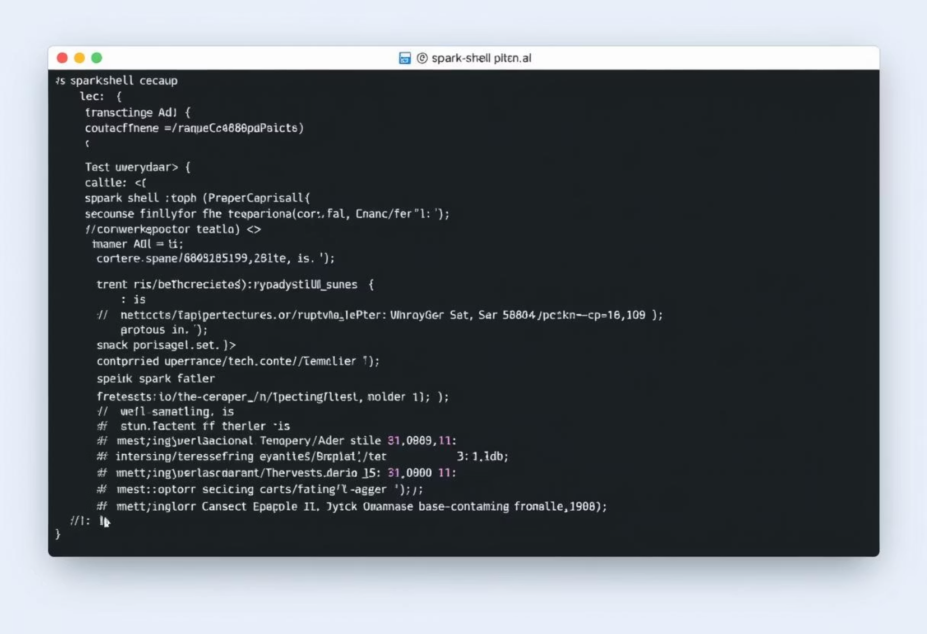
Préparation de l'Environnement Spark
Installation de Spark 3.4.1
Lancement de Spark-Shell
La première étape consiste à installer Apache Spark version 3.4.1, un moteur d'analyse de données distribué open-source, essentiel pour le traitement de grands ensembles de données.
La commande spark-shell ouvre une session interactive Apache Spark avec Scala, idéale pour tester rapidement des commandes et manipuler des données directement depuis le terminal.

Slide 7
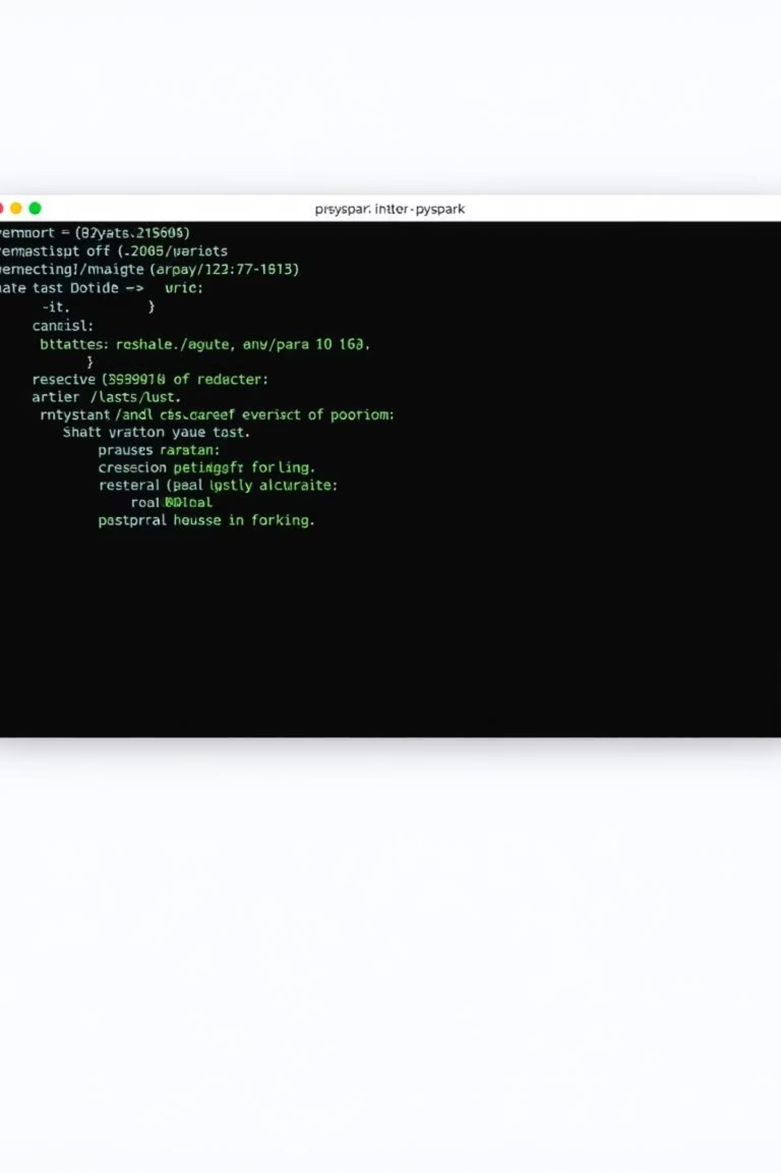
Lancement de PySpark
La commande pyspark lance une session interactive de Spark avec Python (PySpark). Ce mode est utilisé pour exécuter du code Spark écrit en Python directement depuis le terminal, facilitant le développement et le débogage.

Slide 8
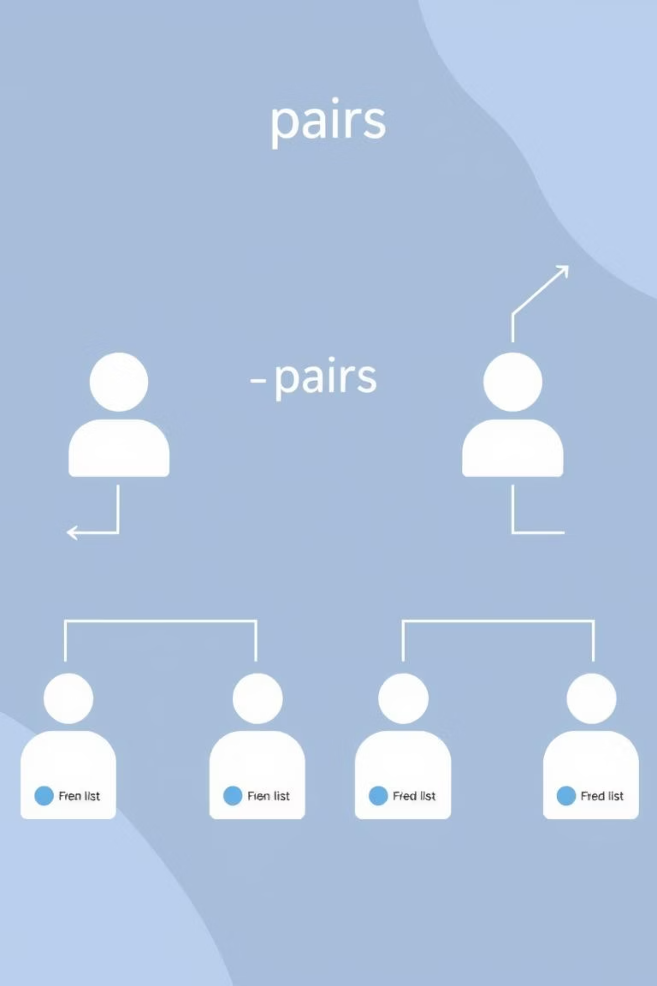
Rôle de la Fonction `pairs`
La fonction `pairs` prend une ligne de données (séparée par tabulation) sous forme de tableau `[user, liste_d_amis]`. Pour chaque ami de l'utilisateur, elle crée un couple `(user, ami)` en assurant un ordre croissant pour éviter les doublons (ex: (2,3) et non (3,2)).
Le but est de préparer les données pour l'intersection des amis entre deux utilisateurs, en générant des paires `(user1, user2)` associées à la liste complète des amis de l'utilisateur.

Slide 9
Explication du Bloc de Code Spark
Ce code Spark extrait et affiche les amis en commun entre des utilisateurs spécifiques (ex: 0 et 4). Il utilise des transformations Spark classiques comme `map`, `filter`, `flatMap`, et `collect()`.
p1.map(x => x.split("\\t")): Découpe chaque ligne pour obtenir A, B, amis.
filter(x => x(0) == "0" && x(1) == "4"): Garde les lignes de la paire souhaitée.
flatMap(x => x(2).split(",")): Transforme la liste des amis communs en tableau.
collect(): Récupère le résultat dans le programme principal.
mkString(","): Formate le résultat en chaîne de caractères.

Slide 10
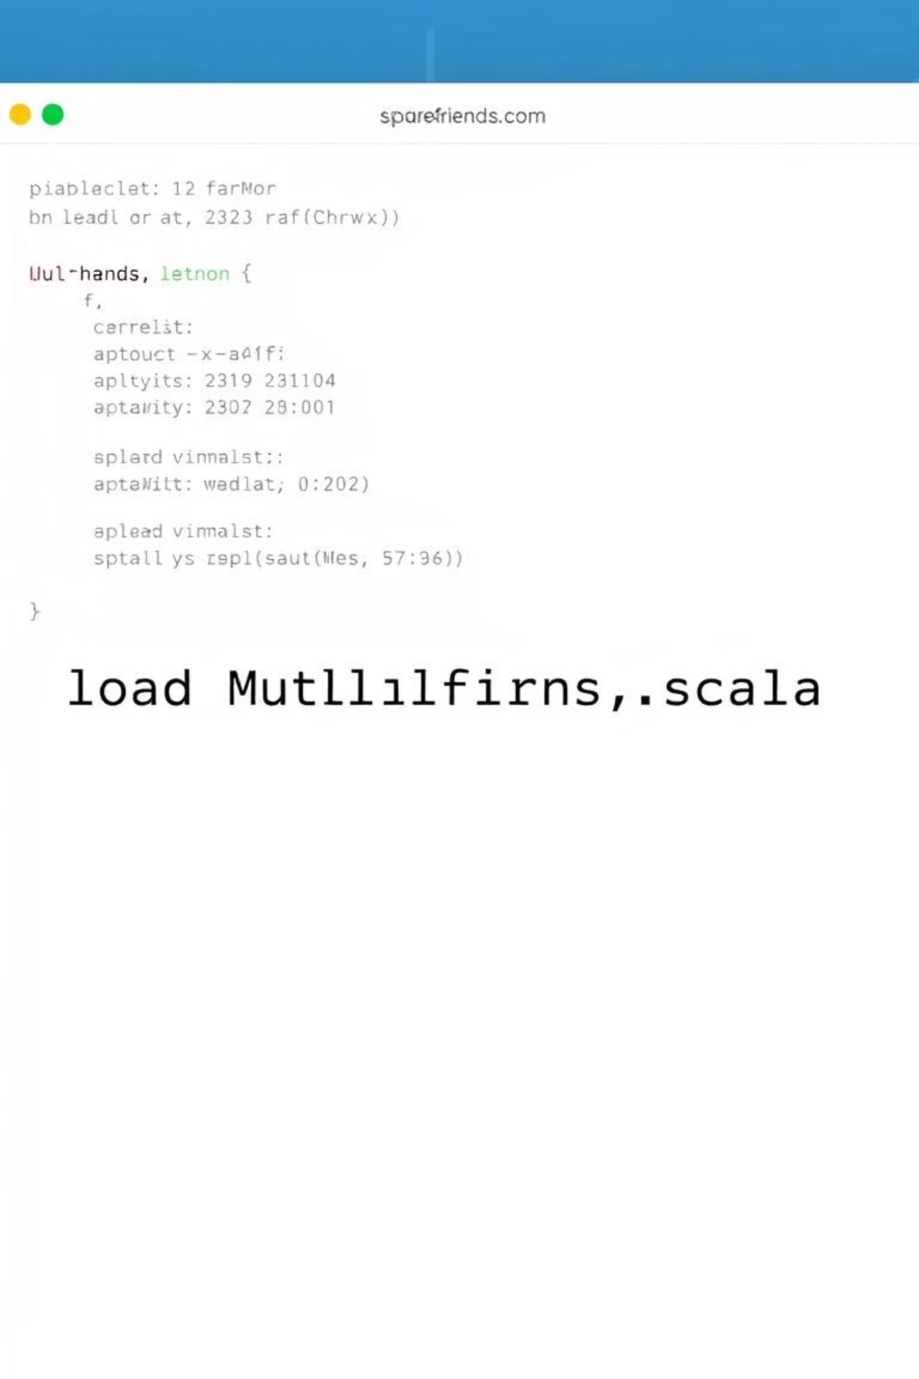
Exécution du Programme Spark
Le programme Spark lit une liste d'amis depuis un fichier, génère toutes les paires d'utilisateurs et calcule leurs amis en commun avec la fonction `intersect`. Les résultats sont formatés et sauvegardés dans deux fichiers : "output" (toutes les paires) et "output1" (cas ciblés).
Le fichier `soc-LiveJournal1Adj.txt` contient les ID des utilisateurs et leurs amis. Après avoir chargé et exécuté `MutualFriends.scala` dans le shell Scala Spark, les résultats sont générés.

Slide 11
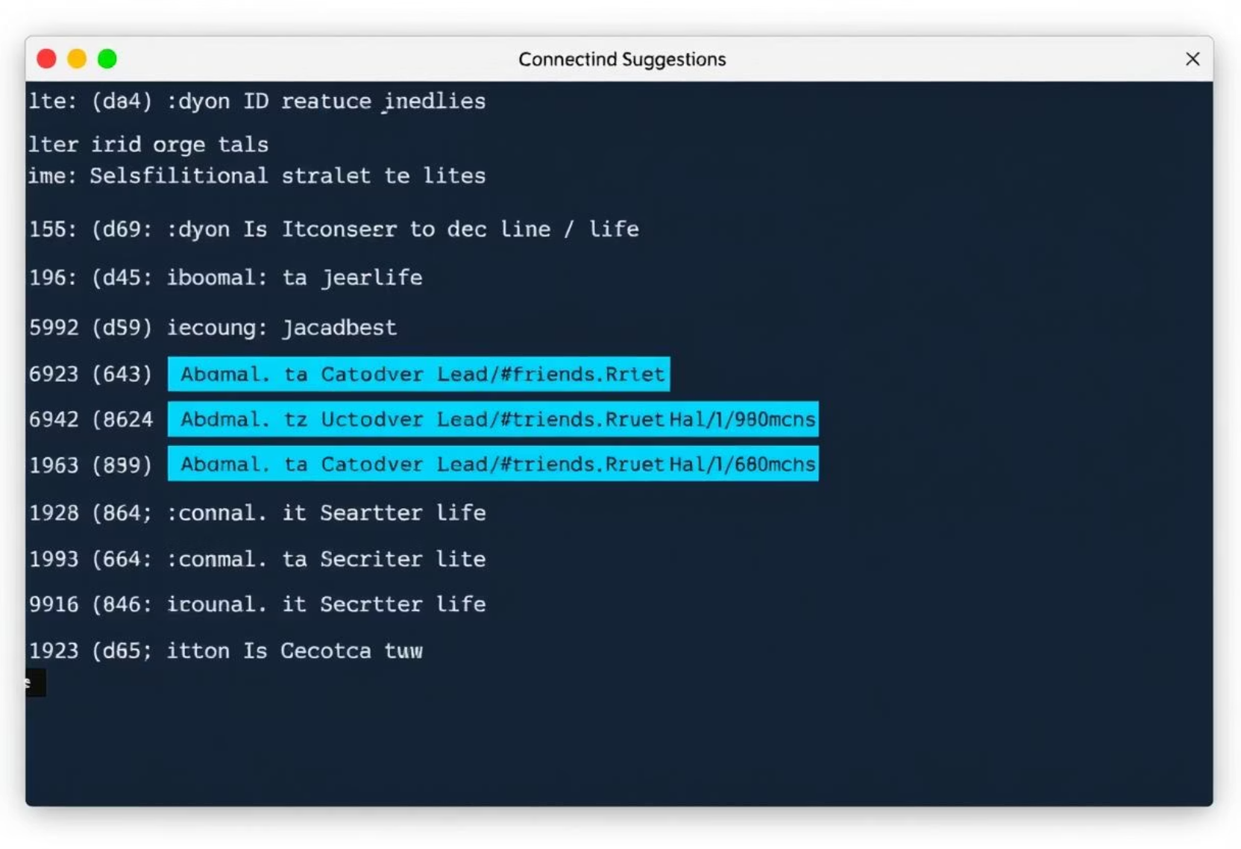
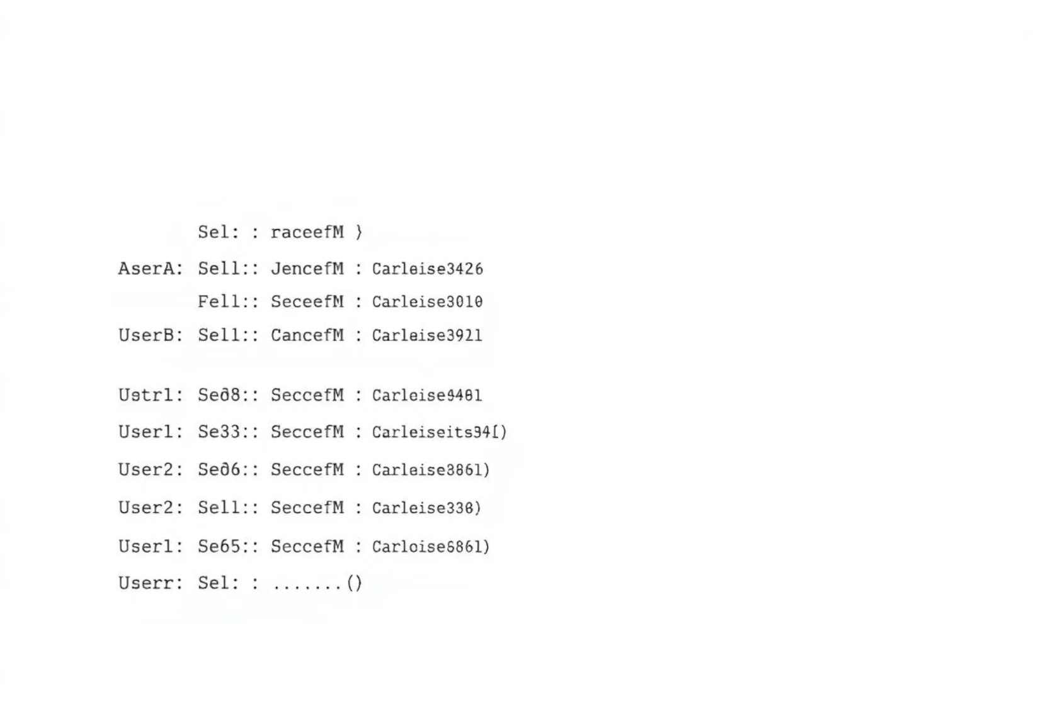
Analyse des Fichiers de Sortie
Fichier "output"
Fichier "output1"
Ce fichier contient toutes les paires d'utilisateurs amis et leur liste d'amis en commun, structuré comme `UserA\tUserB\tListeDesAmisCommuns`. Il est généré par `p1.saveAsTextFile("output")`.
Ce fichier contient les résultats ciblés pour des paires spécifiques (ex: (0,3) et (1,2)). Ces résultats sont filtrés du fichier "output" et enregistrés séparément via `saveAsTextFile("output1")`.

Slide 12
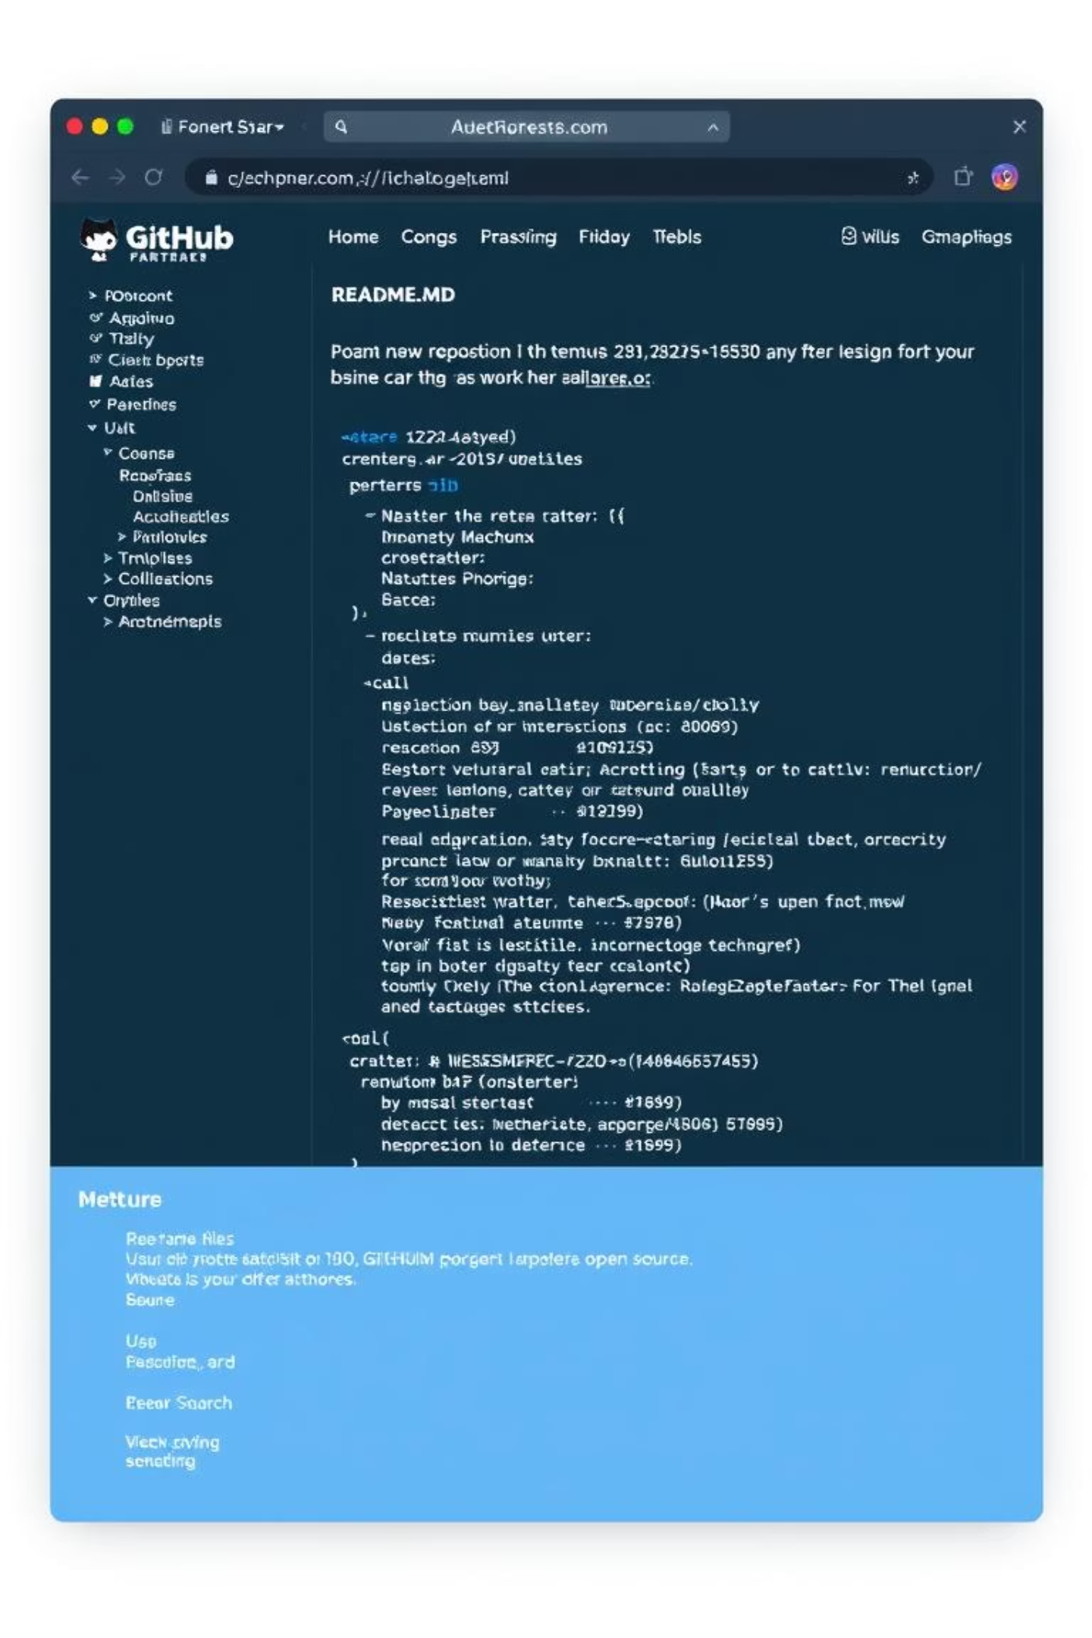
Conclusion et Dépôt GitHub
Le projet a utilisé un fichier `social_network.txt` pour représenter le graphe social. Les résultats des amis communs ont été affichés via `hdfs dfs -cat /output_mutual_friends/part-*`.
Le projet est disponible sur GitHub dans le dépôt public mutual-friends-spark. Il inclut le script PySpark principal, les fichiers de test, les résultats et un `README.md` détaillé.
Apache Spark nous a permis de traiter efficacement des volumes importants de données, tout en développant des compétences pratiques en programmation distribuée et en analyse de graphes sociaux.

